Slide 1


Presentación para:
Preparado por:
Aumentando la Adherencia Terapéutica
May 20, 2017
Ciudad de Panamá, Panamá.

Slide 2

Agenda
  Introducción
  Desafíos enfrentados
  Oportunidad
  Solución propuesta
  Proyección
  Planes de afiliación
  Piloto

Slide 3
Aprobado mediante Asamblea General del 16 de enero del 2013.
Proyecto Recetario
Médico Único
Introducción
Disminuir el ejercicio ilegal de la Profesión Médica.
Aumenta la seguridad de la prescripción.
Crear un recetario único de bajo costo y accesible.

Slide 4
Agenda
  Introducción
  Desafíos enfrentados
  Oportunidad
  Solución propuesta
  Proyección
  Planes de afiliación
  Piloto

Slide 5


Baja Adherencia Terapéutica
Desafío
Agenda
de los pacientes no toman su medicamento como les fue prescrito.
Esto no solo afecta la calidad de vida de estas personas y su entorno.
USD$500B en gastos anuales innecesarios de atención medica a nivel mundial.
Fuente:
156th Session of the Executive Committee, OMS, 2015
Medicines use in primary care in developing and transitional countries, World Health Organization / Harvard Medical School, 2009.
Economic aspect of medication adherence using mobile medication reminder in French Health System, 2014.
Estimated Annual Pharmaceutical Revenue Loss Due to Medication Non-Adherence, Capgemini Consulting 2012.

Slide 6
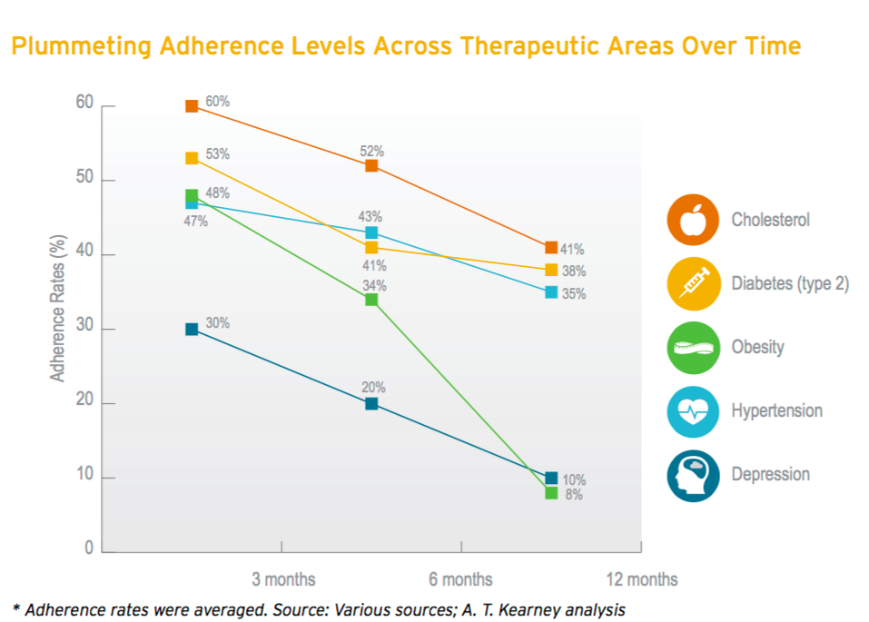
Desafío

Slide 7
¿Qué tan serio es el problema de la no Adherencia?
Desafío
Compromete gravemente la efectividad del tratamiento.
Causa 10- 20% de las admisiones hospitalarias
Causa anualmente la muerte de 125,000 personas en los US y 200,000 en Europa
Fuente:
- Economic aspect of medication adherence using mobile medication reminder in French Health System, 2014.
Medicines use in primary care in developing and transitional countries, World Health Organization / Harvard Medical School, 2009.
MEDICAL SCIENCE LIAISON: EMERGING ROLES Datamonitor, 2009.

Slide 8
Agenda
  Introducción
  Desafíos enfrentados
  Oportunidad
  Solución propuesta
  Proyección
  Planes de afiliación
  Piloto

Slide 9
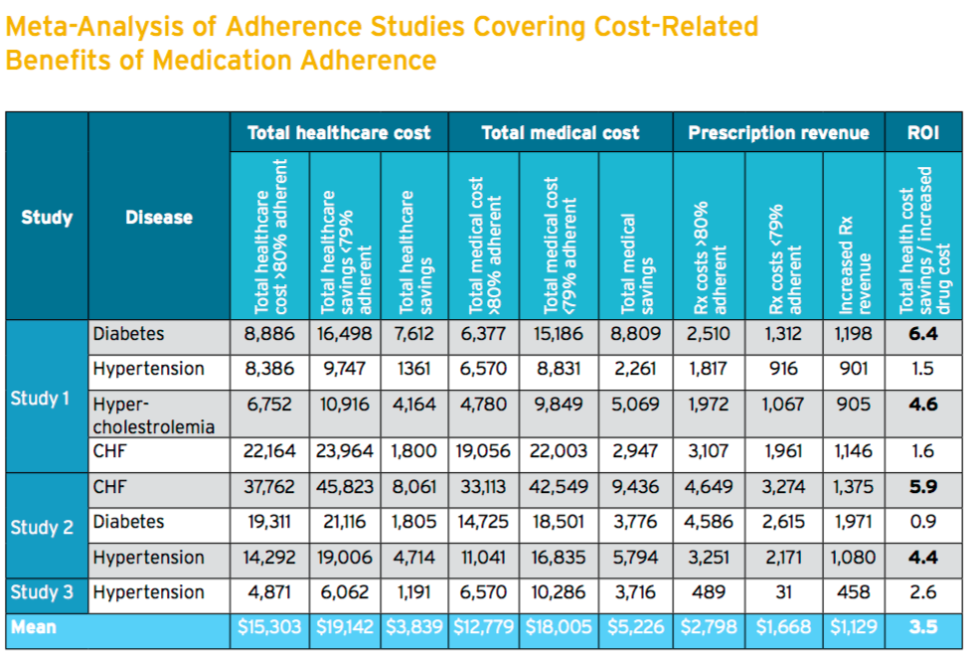
Oportunidad

Slide 10
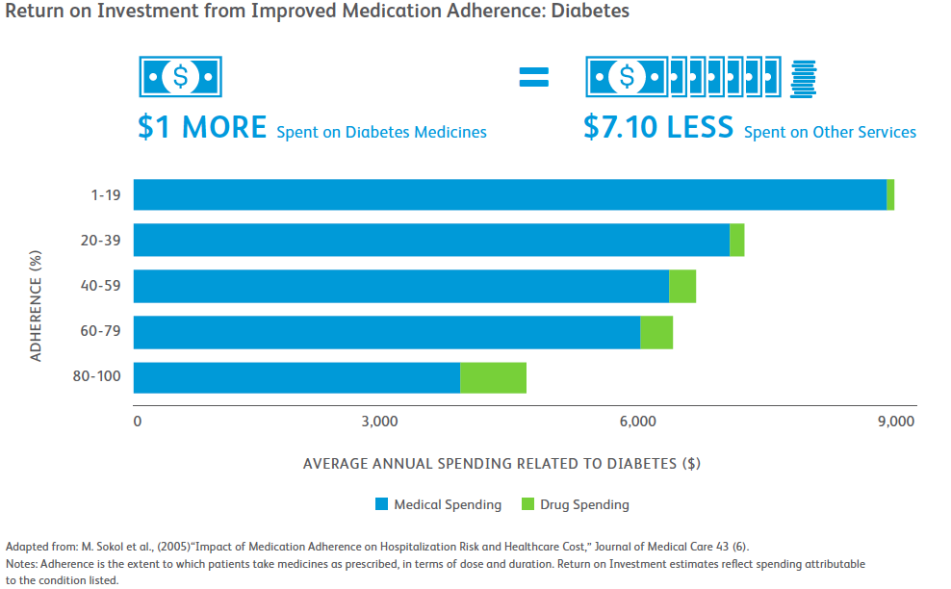
Oportunidad

Slide 11
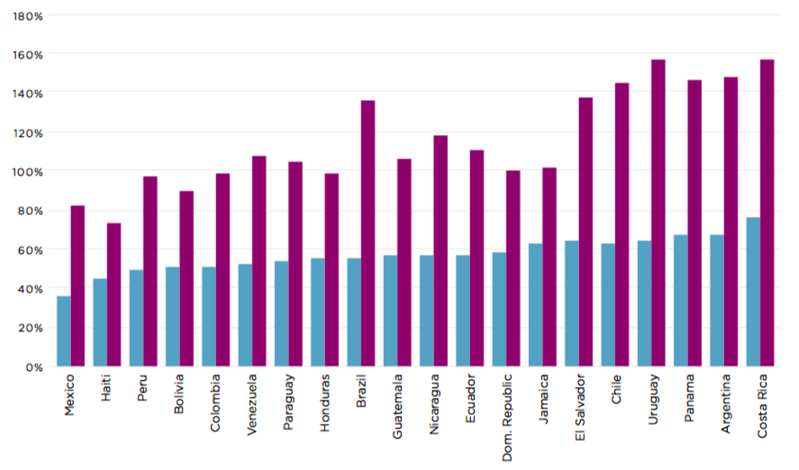
Penetración Telefonía Móvil
Oportunidad
Fuente: GSMA Intelligence; 2014.

Slide 12
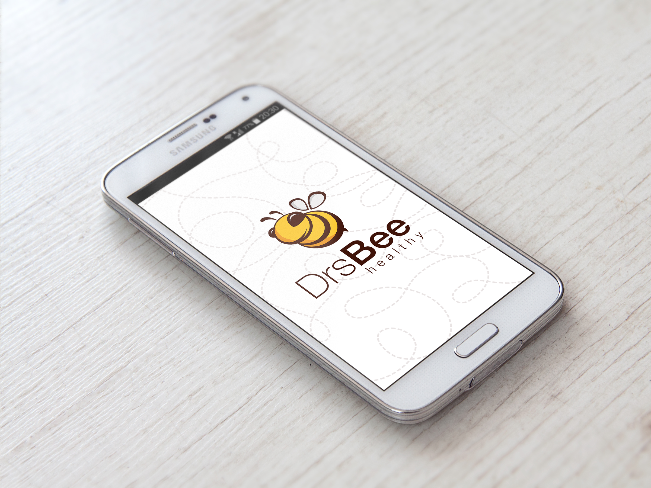
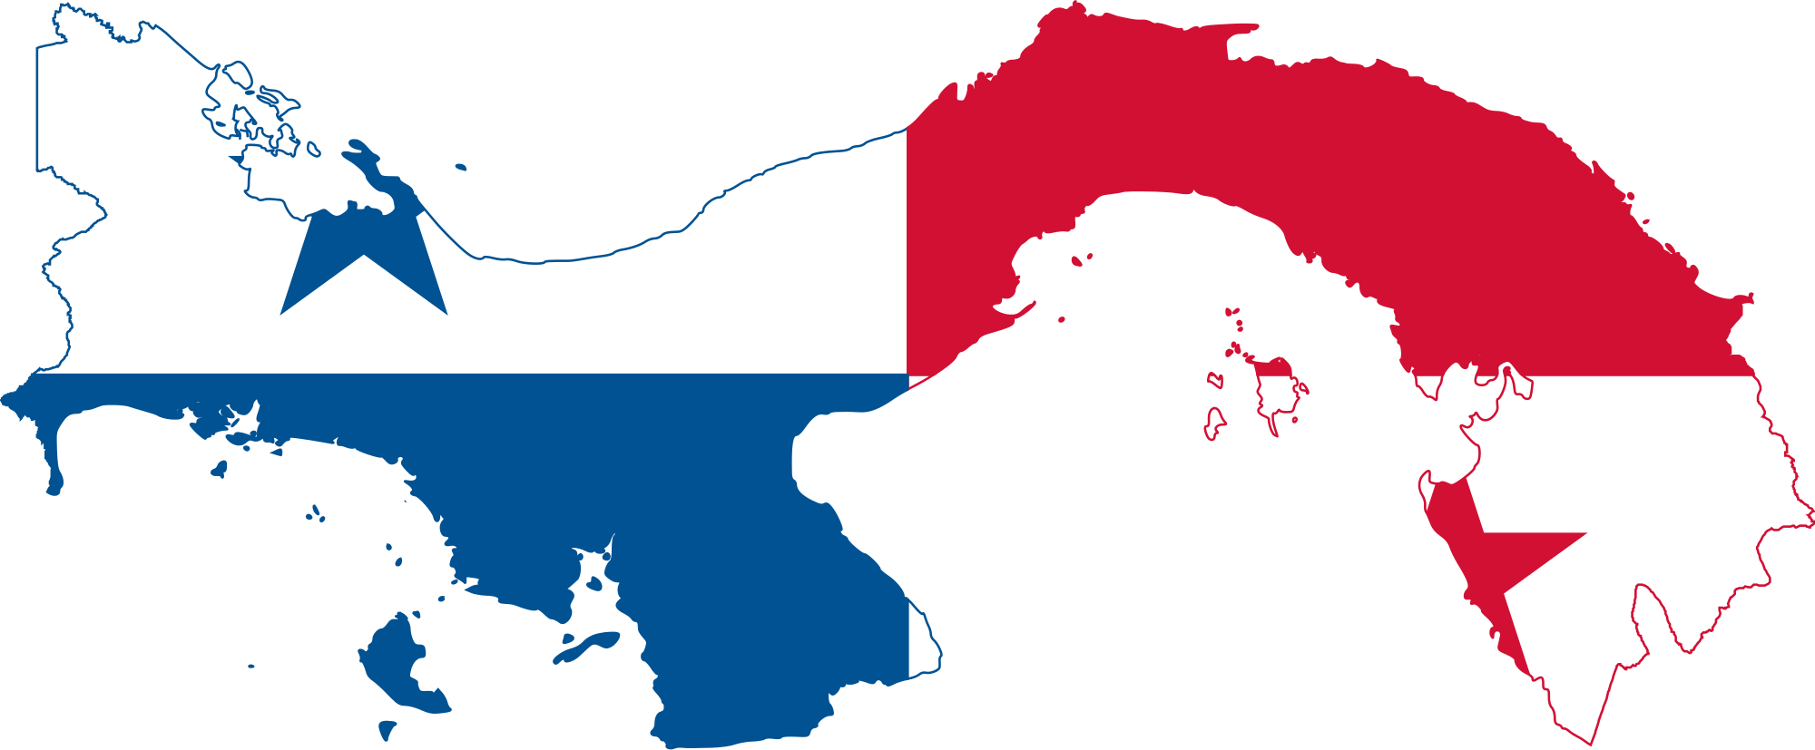
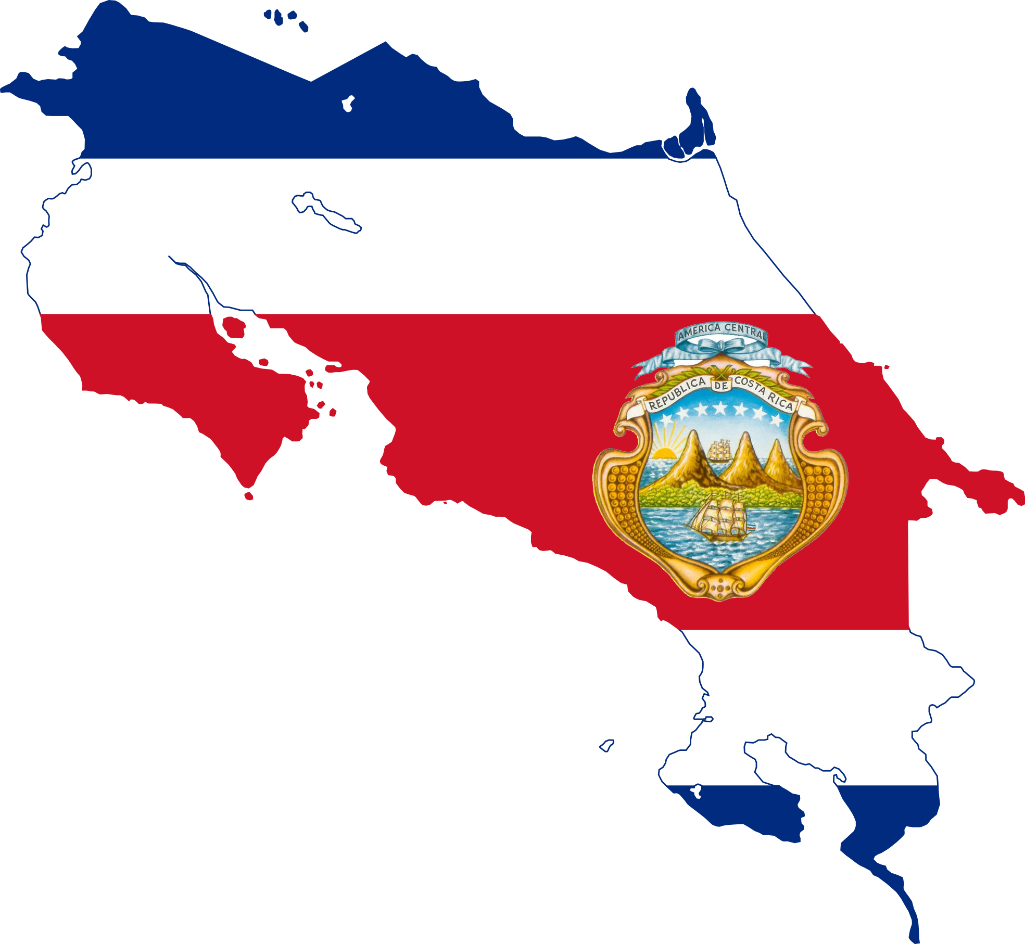
Oportunidad
La prescripción correcta,
en el momento adecuado.
Panamá 2016:
148% penetración móvil
5.9 M conexiones móviles
70% Smartphone para 2020
Costa Rica 2016:
155% penetración móvil
7.5 M conexiones móviles
70% Smartphone para 2020
Fuente:
Wireless Intelligence, EIU, Subtel / GSMA 2011

Slide 13

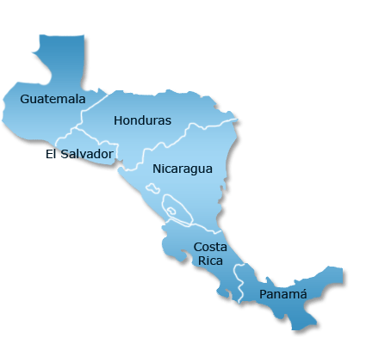

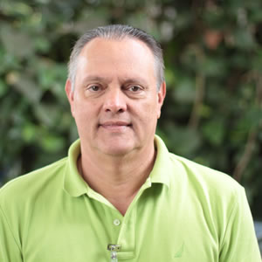

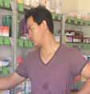
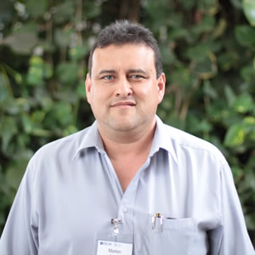

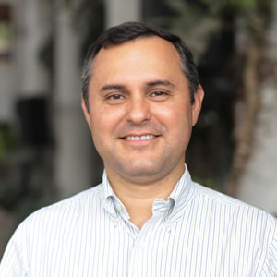
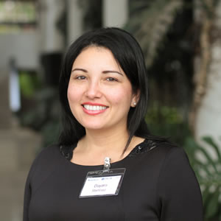
Oportunidad
Dr. Carlos Soto
Hosp. Roosevelt
Director Ejecutivo
Cobertura 0.8 M personas
Dr. Erlin Rugama, Farm
Acción Médica Cristiana
Dir. Med. Esenciales, 88 puntos
Cobertura 100 Mil personas
Dr. Marlon Reyes
Inst. Salvadoreño del Seguro Social
Dir. Planificación Estratégica
Cobertura 1.6 M personas
Hans Ardón
Proyecto de Prescripción Electrónica
Avalado por el Colegio de Médicos y Cirujanos
Dra. Dayara Martínez
Ministerio de Salud

Slide 14
Agenda
  Introducción
  Desafíos enfrentados
  Oportunidad
  Solución propuesta
  Proyección
  Planes de afiliación
  Piloto

Slide 15

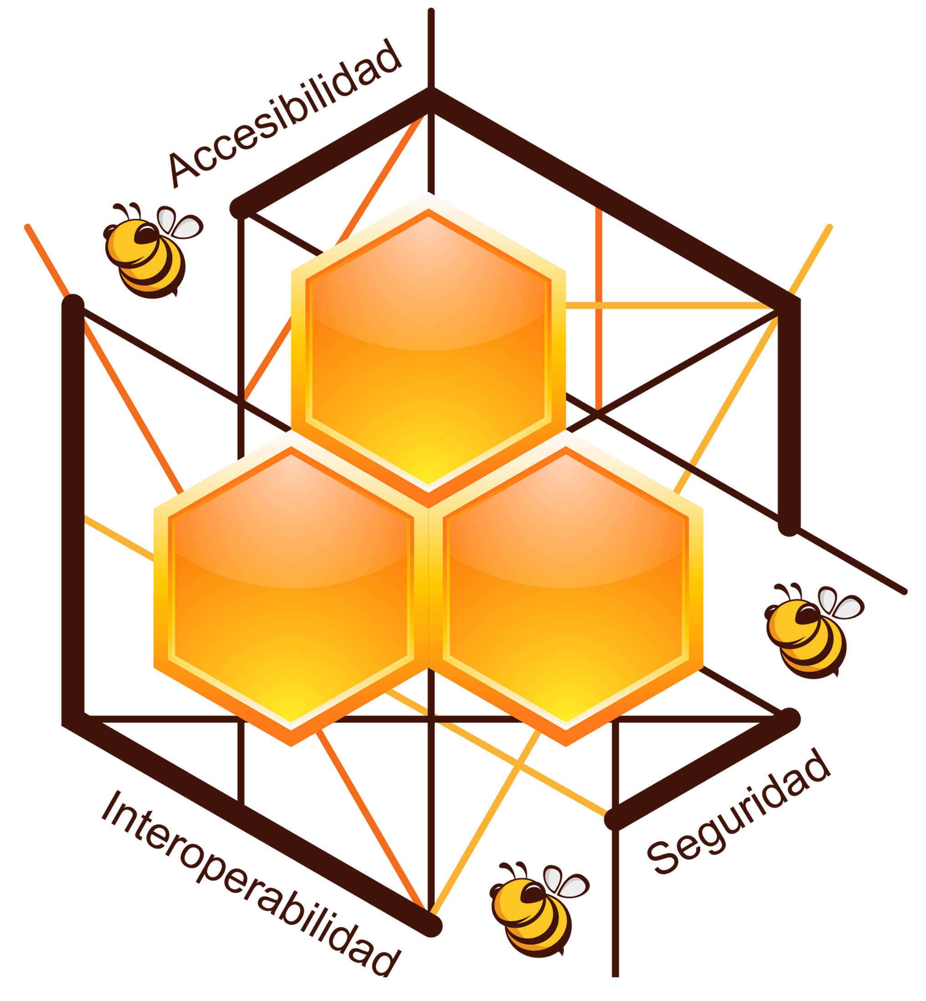
Iniciativa de mSalud
Solución
Educar
Activar
Involucrar

Slide 16
Principales Beneficios para el Médico
Solución
Proceso de consulta médica más segura y eficiente.
Aumenta el conocimiento de la adherencia terapéutica del paciente.
Integra un Vademécum como material de referencia a la prescripción.
Centraliza el historial farmacoterapéutico del paciente.

Slide 17
Principales Beneficios para el gremio
Solución
Protege y asegura el ejercicio de la profesión médica
Reafirma su misión de protección a los pacientes
Moderniza e impulsa la propuesta del recetario interoparable.
Facilita un servicio novedoso y económico de eRx

Slide 18
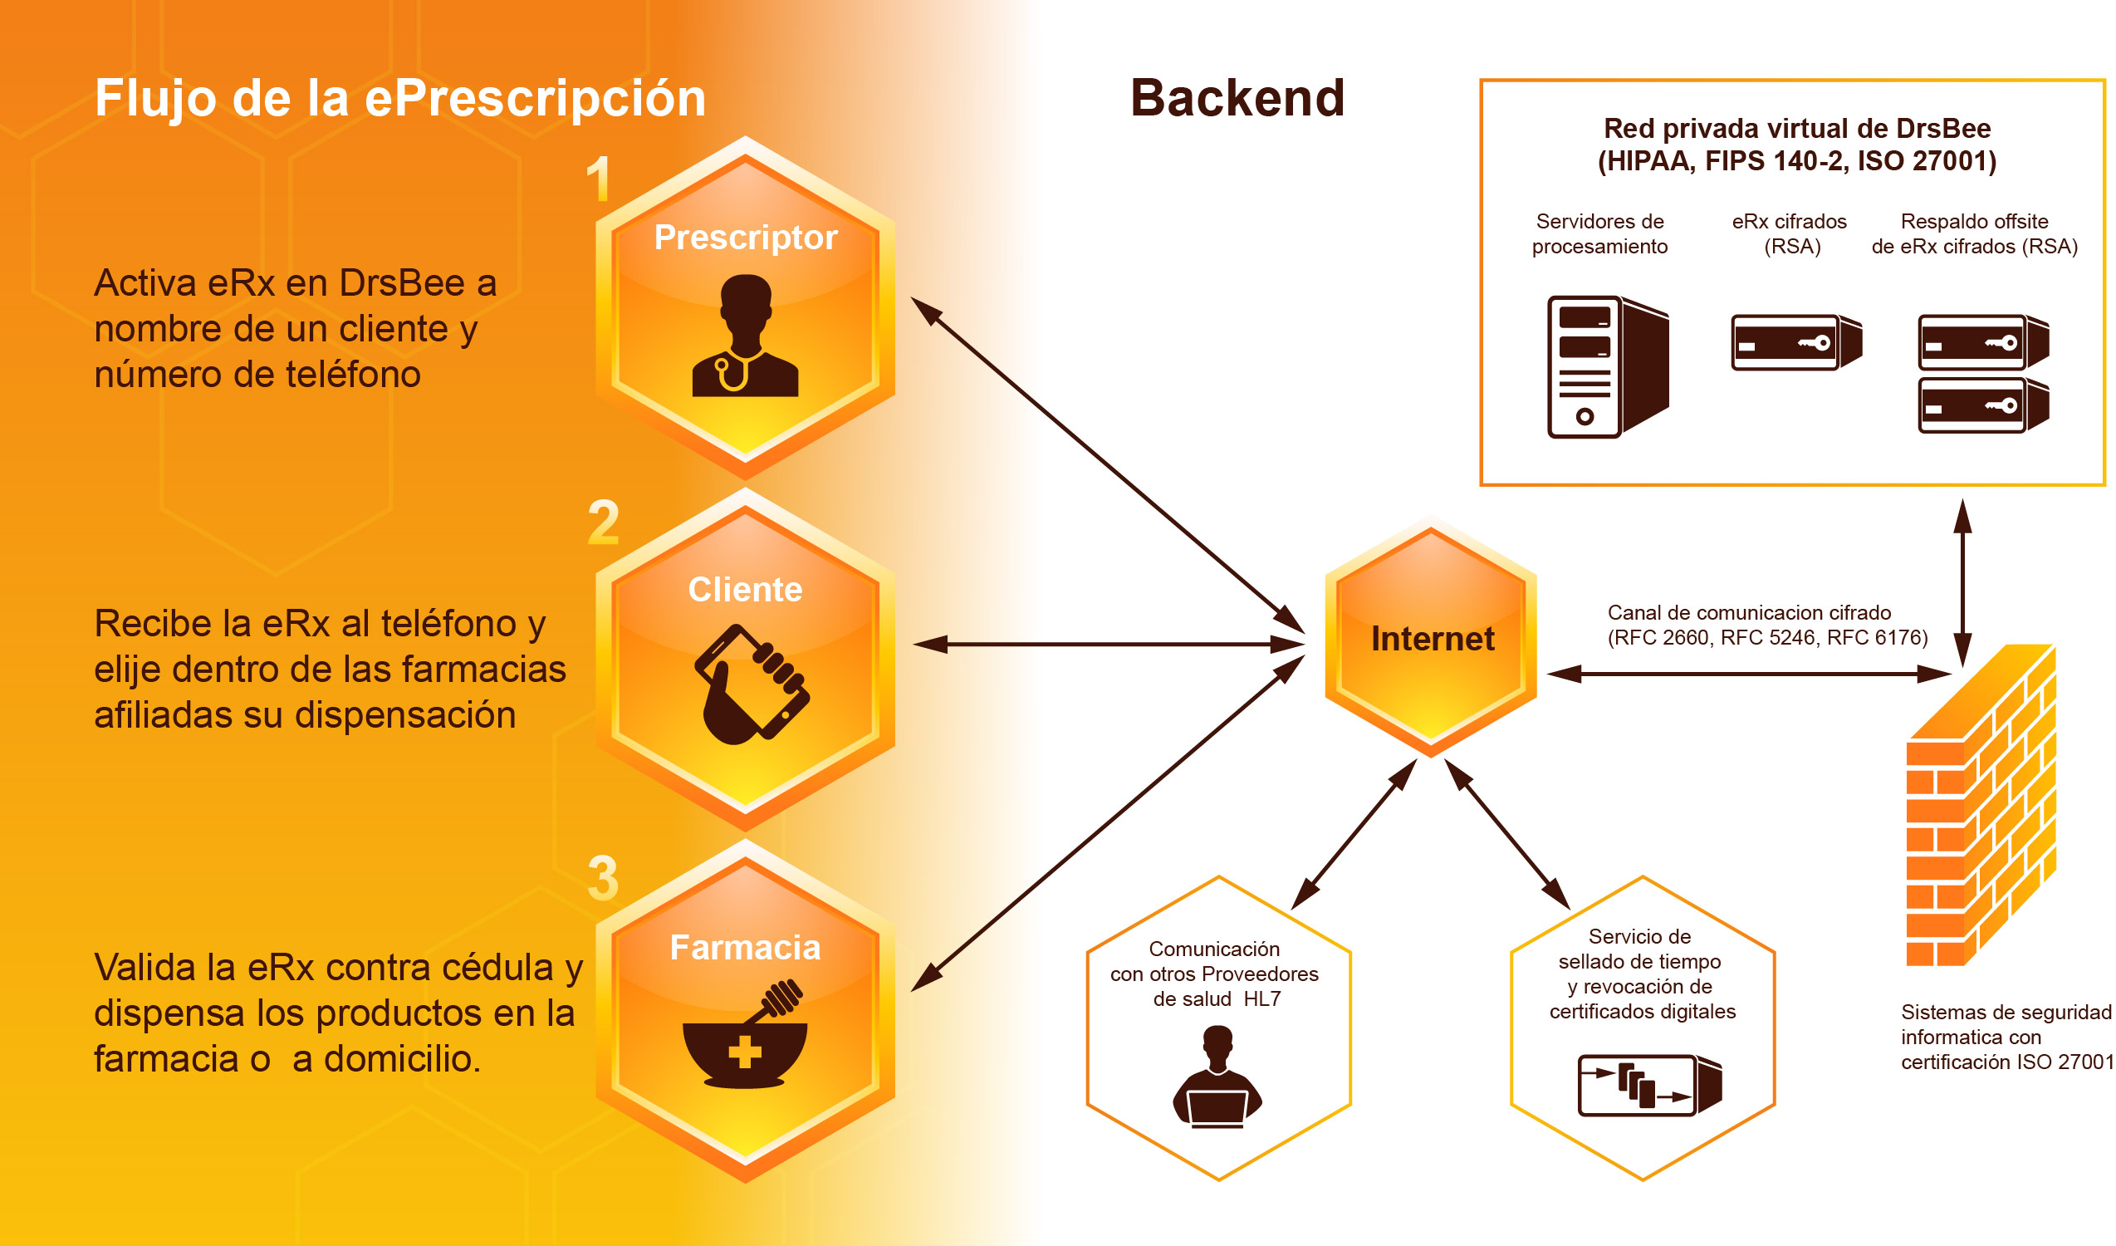

Slide 19
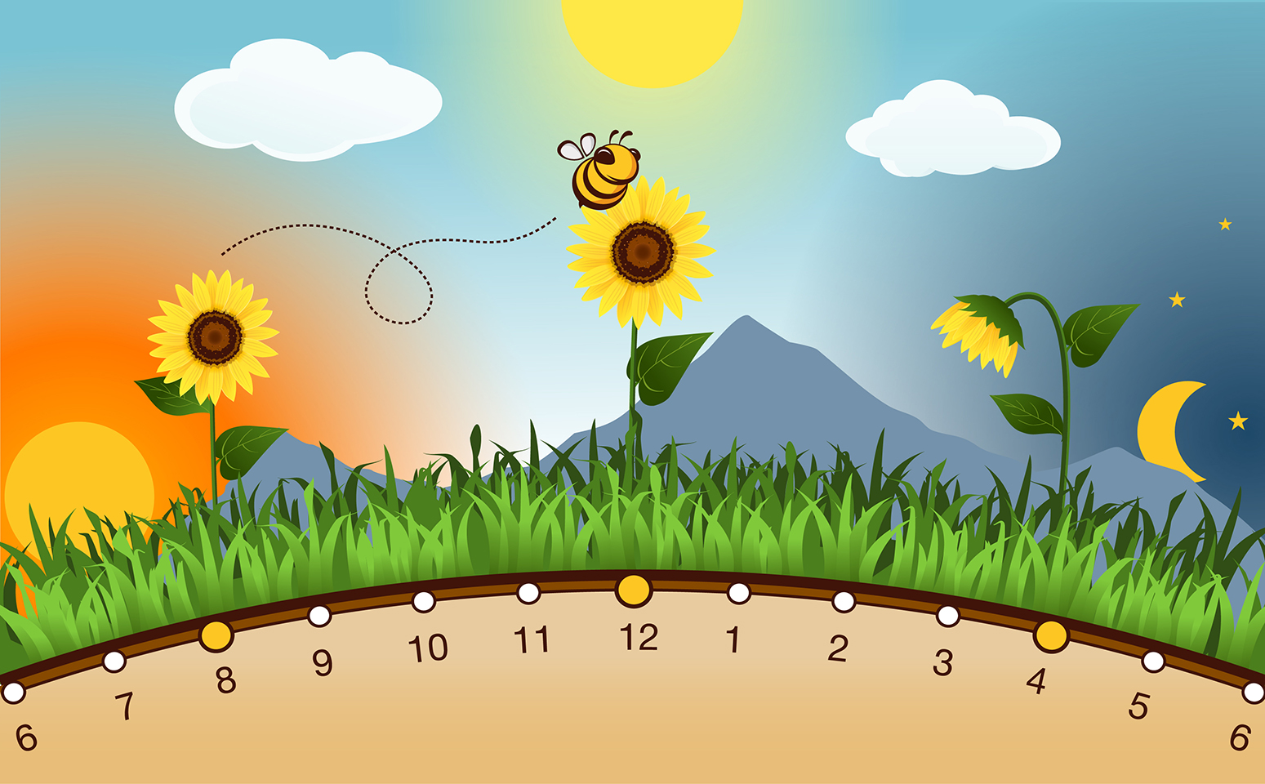

DrsBee
Paciente
65%

Slide 20
Agenda
  Introducción
  Desafíos enfrentados
  Oportunidad
  Solución propuesta
  Proyección
  Planes de afiliación
  Piloto

Slide 21
Estrategia del Plan Piloto Prescripción Electrónica (eRx)
PILOTO | FASE TECNOLOGICA | FASE OPERATIVA | FASE DE EXTENSION Y EVALUACIÓN
OBJETIVO (Validación) | Prototipo eFirma App de eRx | Procedimientos eRx Coherencia con dinámica diaria App Pacientes | eRx se ajusta a las necesidades finales de todos los agentes implicados y, en consecuencia, está en condiciones de avanzar hacia la fase de despliegue.
IMPACTO EN EL TERRITORIO | Impacto bajo 5-15 pacientes 1-2 prescriptores 1-2 Farmacias | Impacto moderado 50-100 pacientes 10-15 prescriptores 10-15 Farmacias | Impacto alto 250K-500K pacientes 1000-1500 prescriptores 50-80 Farmacias
HITOS PRINCIPALES | Pruebas Unitarias Pruebas Integradas Firmas digitales Usabilidad del App | Pruebas de Usuarios Servicio Web Profesional Adaptación Procedimientos Plan de Comunicación | Despliegue total en GAM
2017
Mar
Abr
Feb
May
Ene

Slide 22

Diligencia
Comunicación
Acción
Cooperación
Trabajo en
equipo
Elocuencia
Armonía
Según la leyenda ateniense, de la tumba de Hipócrates
salieron multitud de enjambres de abejas benéficas
que recorrieron el mundo sembrando salud

